Slide 1
电子游戏 video Games
Authors:
Ying Qiu 裘盈
Shurong Tu 涂淑荣
Yuqi Zhao 赵玉琪
Lucy Sui 隋小红
Ya-Ching Hsu-Kelkis 许雅菁
沉浸式小学组
Immersion Group
Day 6

Slide 2
目标
1. 我能联系上下文，推测句子的内在含义。(interpretive)
2. 我能分析玩游戏给我们生活和学习带来的影响，做一张分析图表。(presentational)
3. 我能和我的同伴表达我对玩游戏的看法。(interpersonal)

Slide 3
Opening Activity: Share in a group of 3 what are your parents’ opinion about gaming and why
Guiding questions: Do you play games very often? Do your parents support or object, to what extent and how? Why do you think your parents support or object ?

Slide 4
活动1： 读一读第二，第三段。现在的小宝和以前的小宝有什么不一样？
Find evidence in paragraph 2 and 3 about how addicted the boy is to the game? Before---Now
以前儿子经常和爸爸妈妈交流，可是现在________
以前儿子爱读书，可是现在
以前儿子按时交作业，可是现在
以前儿子爱和朋友玩，可是现在
Notes:
从文本中找出“以前”和“现在”
发小纸条--活动

Slide 5
请先圈出第二，第三段中的“以前”
以前

Slide 6
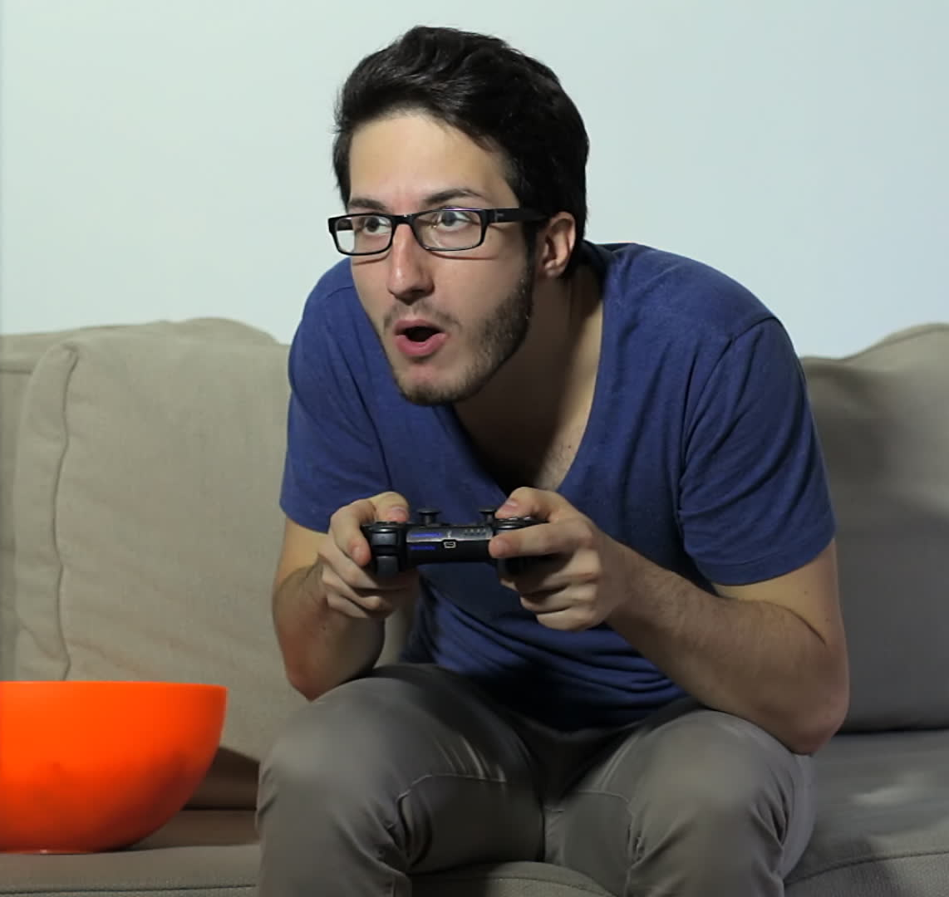
以前你爱和爸爸妈妈交流。可是最近妈妈发现和你一起说话的时间越来越少了。每天放学一回家，你就坐在电脑前玩游戏。带你去朋友家玩的时候，你也不像以前那样兴奋了。记得上次妈妈带你去朋友家玩，你说：“我不想去！”
你最近花在学习上的时间也少了。以前你很爱看书，但现在你只玩游戏。最近你做作业的时间也变短了。以前你的作业一直很棒。可是我最近看到，老师在你的作业本上写着：请按时交作业。你为什么作业没做完呢？

Slide 7
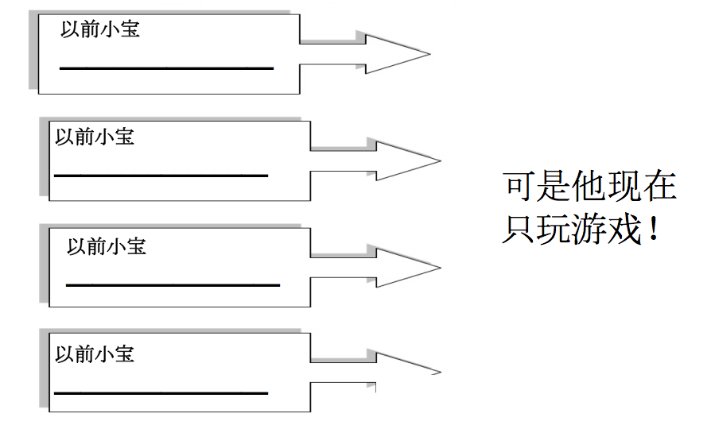
现在，请独立完成这张表格

Slide 8
活动2 ：讨论句子，并且推测句子的内在意思
Activity 2: Discuss the specific sentences in paragraph 2 and 3 of the inference meanings.
（1）妈妈带小宝去朋友家玩，可是他说，”我不想去。”
小组讨论问题：你觉得他想去做什么?

Slide 9
（2）老师在你的作业本上写着：请按时交作业。
小组讨论问题：小宝做了什么？是什么让他有这样的变化?

Slide 10
活动3 读一读第四段，然后思考三个问题。 1.妈妈对游戏的想法是什么? 2. 她觉得游戏对小宝有好的影响还是坏的影响？为什么？ 3. 找出她用的四个理由，填入下列图表。
好
不好

Slide 11
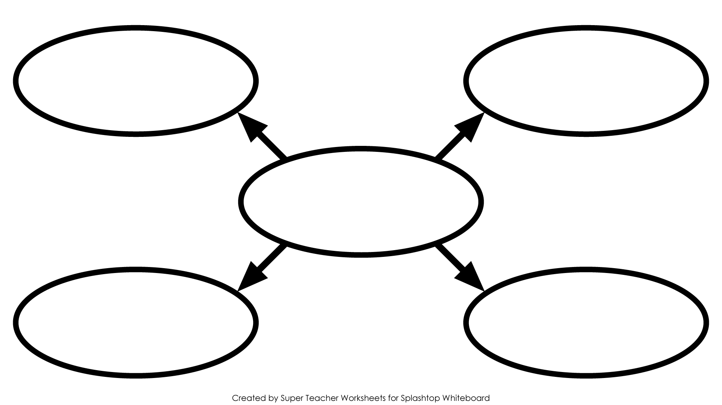
3 .找出她用的四个理由，填入下列图表
理由（一）
理由（三）
妈妈对游戏的想法是什么？
理由（四）
理由（二）

Slide 12
3 .找出她用的四个理由，填入下列图表
妈妈对游戏的想法是什么？
迷路
太多暴力
受伤
浪费时间

Slide 13
活动4: 复习 两人一组再次朗读课文。读完课文以后，两人一起讨论并且完成这份练习单。
d the child. 4 lines each. (interpersonal)
妈妈： 这篇文章是_______写给________的信。小宝喜欢玩_____________。他整天在玩。他学习的时间____了。妈妈觉得玩游戏有很多 ____，比如玩“神奇宝贝”会受伤，迷路，有暴力内容，还很浪费________。所以妈妈不喜欢小宝玩神奇宝贝。儿子：x4
Notes:
整天在玩

